Slide 1
ПЛОШТИНА НА ПАРАЛЕЛОГРАМ И ТРИАГОЛНИК

Slide 2
Цел на часот: Ученикот ги изведува и користи формулите за плоштината на триаголник и паралелограм

Slide 3
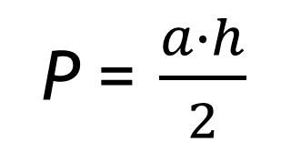
h
h
a
a
$$P=a∙h$$
P = $\frac{a∙h}{2}$

Slide 4
Задача 1. Пресметај ја плоштината на паралелограм со страна 28cm и висина спуштена кон таа страна 16cm.
Решение:
a = 28cm
h = 16cm
P = ?
P = 𝑎 ∙ ℎ
P = 28 ∙ 16
P = 448 ${cm}^{2}$

Slide 5
Задача 2. Пресметај ја висината во паралелограм со страна 120mm и плоштина 288${cm}^{2}$.
Решение:
a = 120mm = 12cm
P = 288 ${cm}^{2}$
h = ?
P = 𝑎 ∙ ℎ
h = P:a
h = 288:12
h = 24cm

Slide 6
Задача 3. Пресметај ја плоштината на триаголник со страна 34cm и висина спуштена кон таа страна 2,8dm.
Решение:
a = 34cm
h = 2,8dm = 28cm
P = ?
P = $\frac{a∙h}{2}$
P = $\frac{34∙28}{2}$
P = 476 ${cm}^{2}$

Slide 7
Задача 2. Пресметај ја страната во триаголник со висина спуштена кон таа страна 8mm и плоштина 9$6{mm}^{2}$.
Решение:
h = 8mm
P = 96 ${mm}^{2}$
b = ?
P = $\frac{b∙h}{2}$
b = 2P:h
b = 2$∙96$:8
b = 24mm

Slide 8
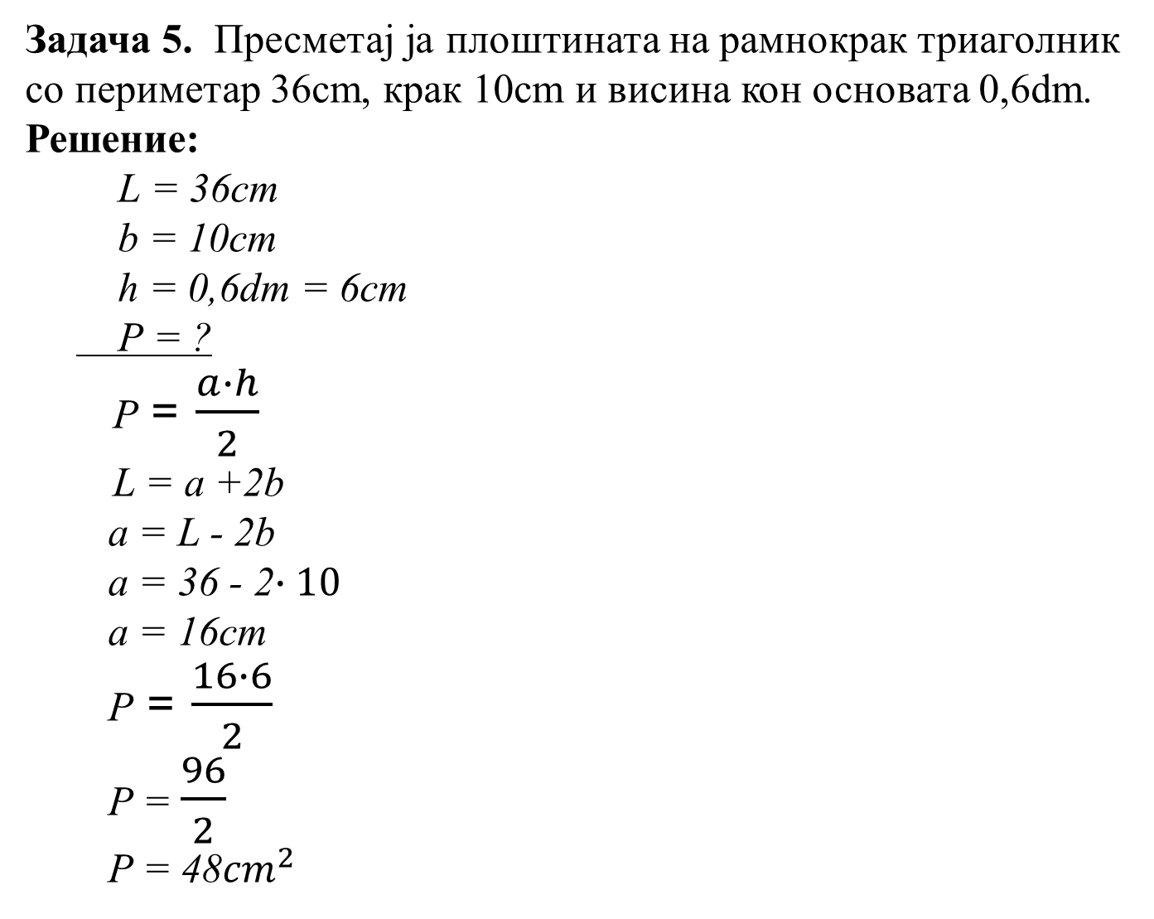
Задача 5. Пресметај ја плоштината на рамнокрак триаголник со периметар 36cm, крак 10cm и висина кон основата 0,6dm.
Решение:
L = 36cm
b = 10cm
h = 0,6dm = 6cm
P = ?
P = $\frac{a∙h}{2}$
L = a +2b
a = L - 2b
a = 36 - 2$∙10$
a = 16cm
P = $\frac{16∙6}{2}$
P = $\frac{96}{2}$
P = 48${cm}^{2}$

Slide 9
Домашна работа: Од Учебник на страна 281, 282 задачи 1.a), 2.б), 3.а), б), 4.б), 7
Наставник: Марина Серафимова

